Slide 1
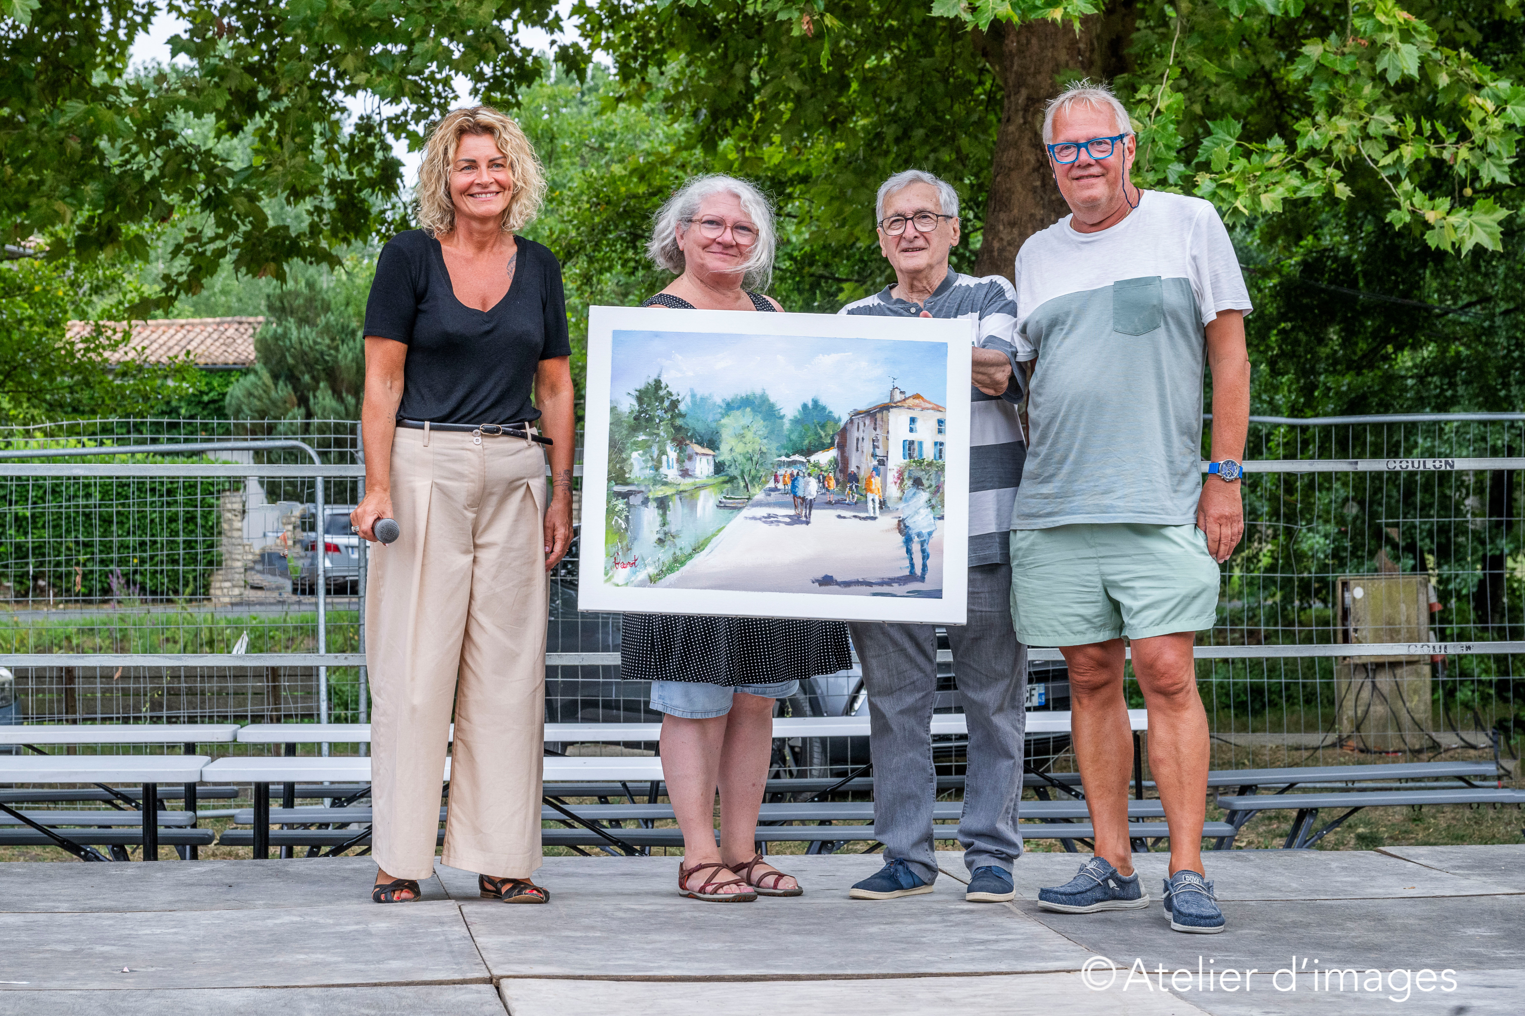
PALMARES COULON 2025

Slide 2
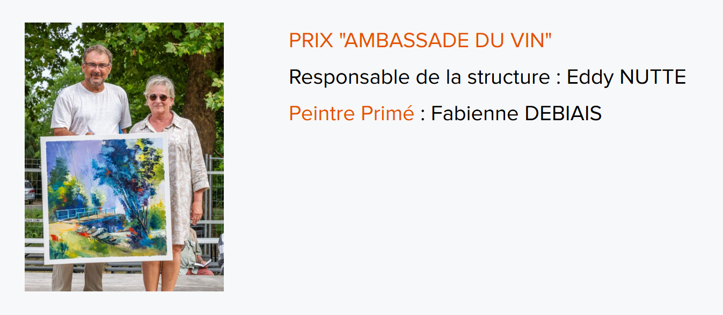

Slide 3
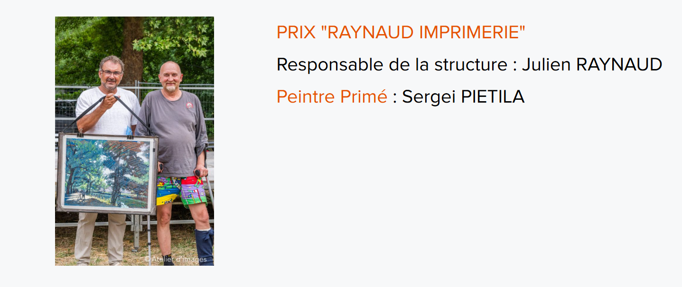

Slide 4
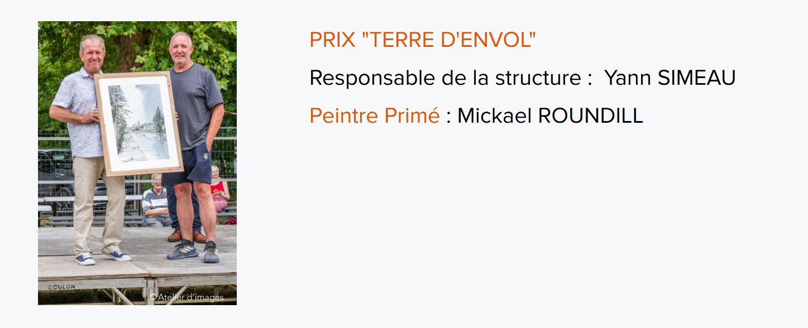

Slide 5
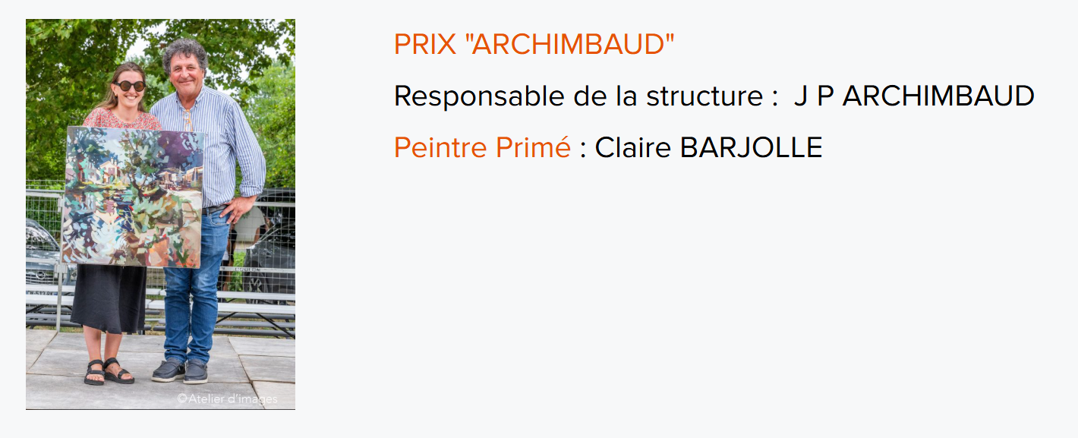

Slide 6
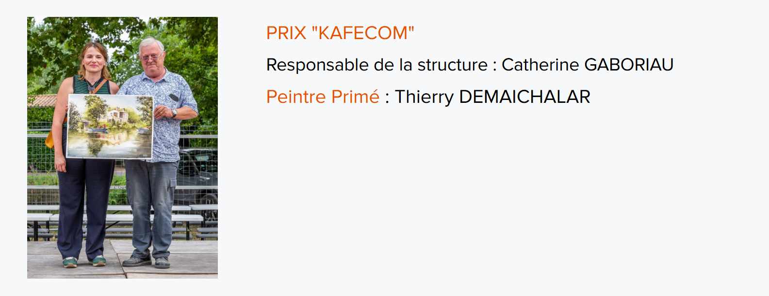

Slide 7
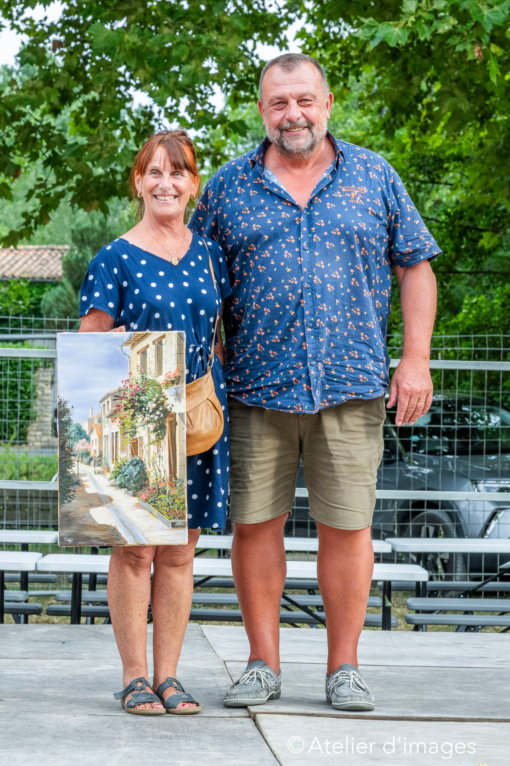
PRIX « AUGUIN-LAMOTHE CHARCUTERIE
Responsable de la structure : Philippe Auguin
Peintre Primé : Viviane BARJOLLE

Slide 8
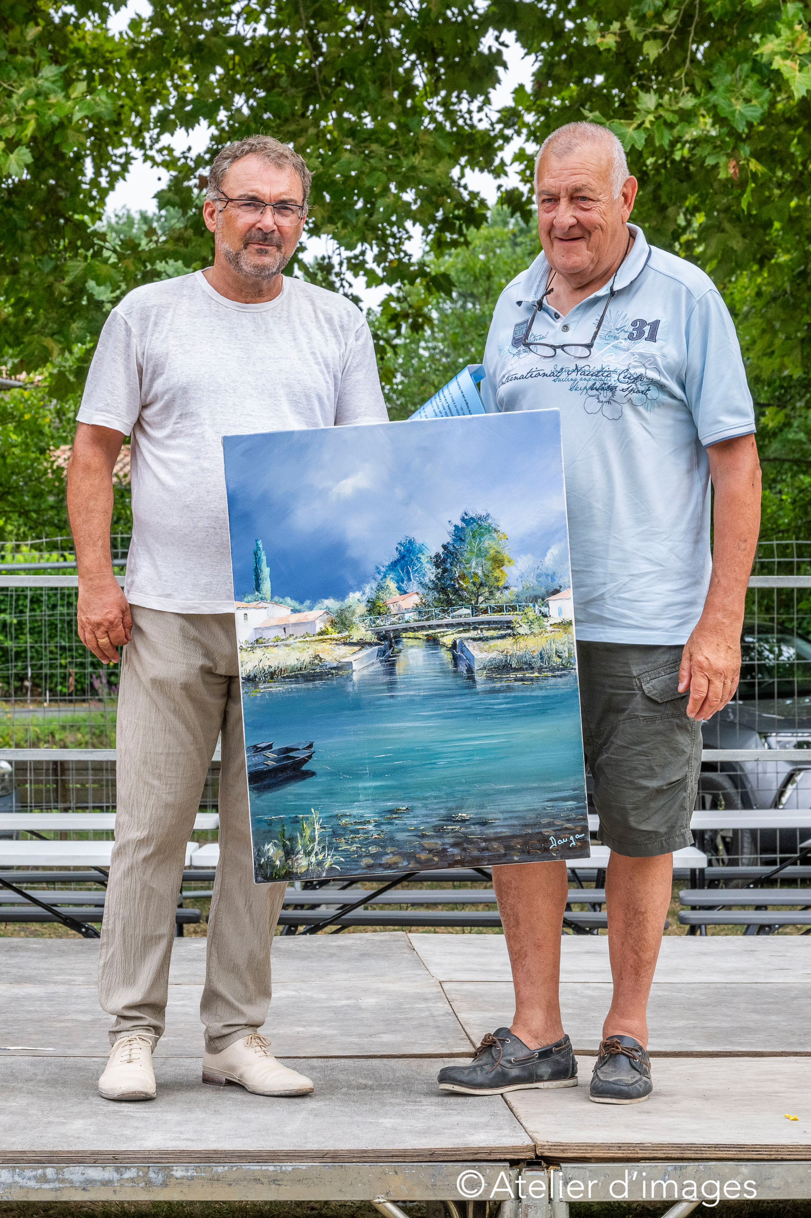
PRIX « EMBARCADERE LA TRIGALE »
Responsable de la structure : RICHARD Stéphane
Peintre Primé : Jean Jacques DAUGA

Slide 9
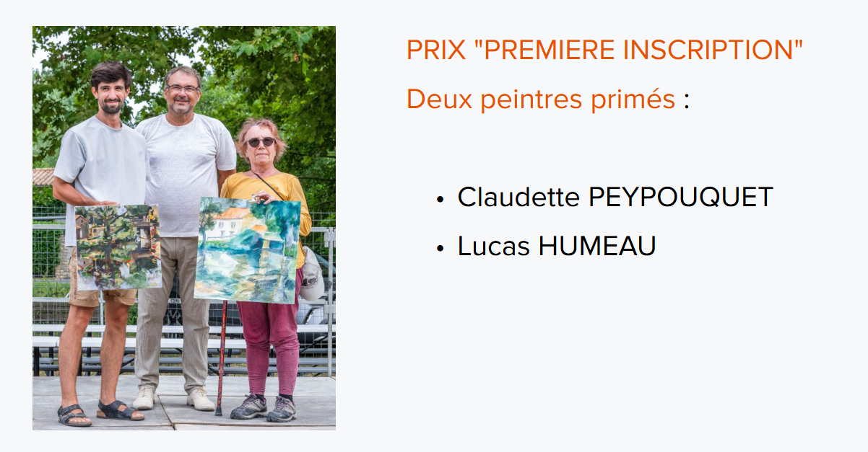

Slide 10
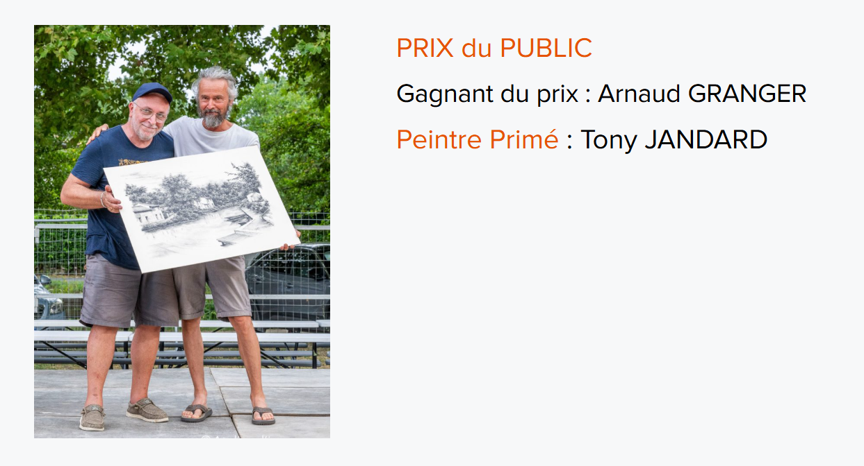

Slide 11
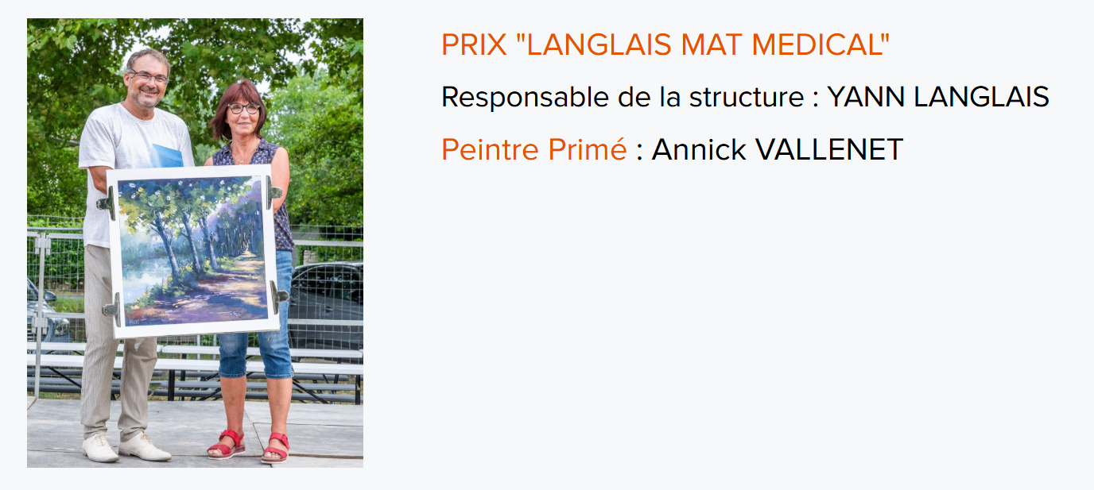

Slide 12
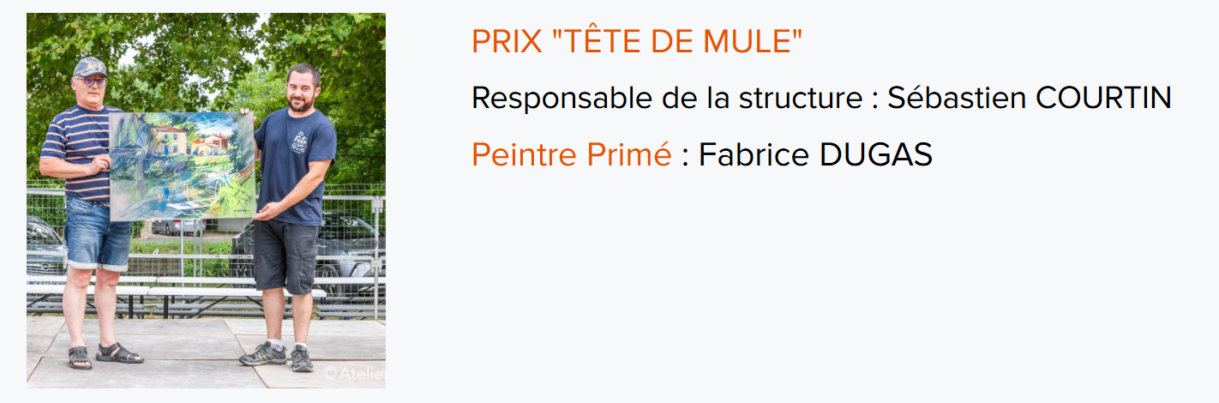
Fabrice Douda

Slide 13
PRIX « de COULON »
Maire de COULON : Anne-Sophie GUICHET en compagnie de sa collaboratrice, Isabelle HEHUNSTRE ainsi que du Président du Jury du festival de peinture 2025, Jean Marie ZACCHI.
Peintre Primé : Philippe LAURENT

